Slide 1
Metody Inżynierii Wiedzy
Sieci neuronowe – zastosowanie biblioteki Keras
Dr inż. Michał Majewski
mmajew@pjwstk.edu.pl
materiały: ftp(public) : //mmajew/MIW

Slide 2


Porównanie dwóch popularnych bibliotek do uczenia maszynowego
https://keras.io/
Wysokopoziomowe API do budowy modeli neuronowych.
Prostota użycia i intuicyjne interfejsy, idealne dla początkujących i doświadczonych programistów.
od wersji 2.0. Domyślne API do budowy modeli w TensorFlow
Szybkie prototypowanie i eksperymentowanie z różnymi architekturami modeli.
Dobrze udokumentowane i obszerne wsparcie społeczności.
https://pytorch.org/
Popularny wśród badaczy i praktyków uczenia maszynowego ze względu na elastyczność i możliwość wygodnego debugowania.
Dynamiczny graf obliczeniowy umożliwiający bardziej zaawansowane eksperymenty i dostosowywanie modeli.
Silne wsparcie od społeczności badawczej i przemysłowej.
Dobrze udokumentowane i szerokie możliwości wizualizacji oraz analizy wyników treningu.
Zarówno Keras, jak i PyTorch są potężnymi narzędziami do pracy z sieciami neuronowymi.
Wybór między nimi często zależy od preferencji osobistych, doświadczenia i potrzeb projektu.
Każda z tych bibliotek ma swoje zalety i może być użyteczna w różnych kontekstach.

Slide 3
Porównanie dwóch popularnych bibliotek do uczenia maszynowego
Dynamiczny graf obliczeniowy to struktura danych używana w bibliotece PyTorch, która umożliwia dynamiczną budowę i modyfikację grafu obliczeniowego w trakcie działania programu. W przeciwieństwie do statycznego grafu obliczeniowego, który jest zdefiniowany i kompilowany przed uruchomieniem programu, dynamiczny graf obliczeniowy pozwala na tworzenie i modyfikację grafu w czasie rzeczywistym (np. dodanie warunków if…) w zależności od danych wejściowych i wyników pośrednich.
https://pytorch.org/
Popularny wśród badaczy i praktyków uczenia maszynowego ze względu na elastyczność i możliwość wygodnego debugowania.
Dynamiczny graf obliczeniowy umożliwiający bardziej zaawansowane eksperymenty i dostosowywanie modeli.
Silne wsparcie od społeczności badawczej i przemysłowej.
Dobrze udokumentowane i szerokie możliwości wizualizacji oraz analizy wyników treningu.

Slide 4
Porównanie dwóch popularnych bibliotek do uczenia maszynowego
https://keras.io/
Wysokopoziomowe API do budowy modeli neuronowych.
Prostota użycia i intuicyjne interfejsy, idealne dla początkujących i doświadczonych programistów.
od wersji 2.0. Domyślne API do budowy modeli w TensorFlow
Szybkie prototypowanie i eksperymentowanie z różnymi architekturami modeli.
Dobrze udokumentowane i obszerne wsparcie społeczności.
https://pytorch.org/
Popularny wśród badaczy i praktyków uczenia maszynowego ze względu na elastyczność i możliwość wygodnego debugowania.
Dynamiczny graf obliczeniowy umożliwiający bardziej zaawansowane eksperymenty i dostosowywanie modeli.
Silne wsparcie od społeczności badawczej i przemysłowej.
Dobrze udokumentowane i szerokie możliwości wizualizacji oraz analizy wyników treningu.
Ze względu na prostotę i automatyzację w Keras będziemy używać tej biblioteki na zajęciach.
Matematycy oraz doświadczeni badacze bardziej przepadną za PyTorchem.
Keras lepiej sprawdzi się dla programistów, którzy chcą gotowego frameworka, pozwalającego szybko budować, trenować i oceniać modele. Keras oferuje również więcej opcji wdrażania i łatwiejszy eksport modeli.

Slide 5

Porównanie dwóch popularnych bibliotek do uczenia maszynowego
https://keras.io/
Wysokopoziomowe API do budowy modeli neuronowych.
Prostota użycia i intuicyjne interfejsy, idealne dla początkujących i doświadczonych programistów.
od wersji 2.0. Domyślne API do budowy modeli w TensorFlow
Szybkie prototypowanie i eksperymentowanie z różnymi architekturami modeli.
Dobrze udokumentowane i obszerne wsparcie społeczności.
https://pytorch.org/
Popularny wśród badaczy i praktyków uczenia maszynowego ze względu na elastyczność i możliwość wygodnego debugowania.
Dynamiczny graf obliczeniowy umożliwiający bardziej zaawansowane eksperymenty i dostosowywanie modeli.
Silne wsparcie od społeczności badawczej i przemysłowej.
Dobrze udokumentowane i szerokie możliwości wizualizacji oraz analizy wyników treningu.
https://keras.io/keras_3/
Keras 3 is a full rewrite of Keras that enables you to run your Keras workflows on top of either JAX, TensorFlow, or PyTorch. You can pick the framework that suits you best, and switch from one to another based on your current goals.
Koniec beta-testów i aktualizacja 10.2023.
Ze względu na prostotę i automatyzację w Keras będziemy używać tej biblioteki na zajęciach.
Matematycy oraz doświadczeni badacze bardziej przepadną za PyTorchem.
Keras lepiej sprawdzi się dla programistów, którzy chcą gotowego frameworka, pozwalającego szybko budować, trenować i oceniać modele. Keras oferuje również więcej opcji wdrażania i łatwiejszy eksport modeli.

Slide 6

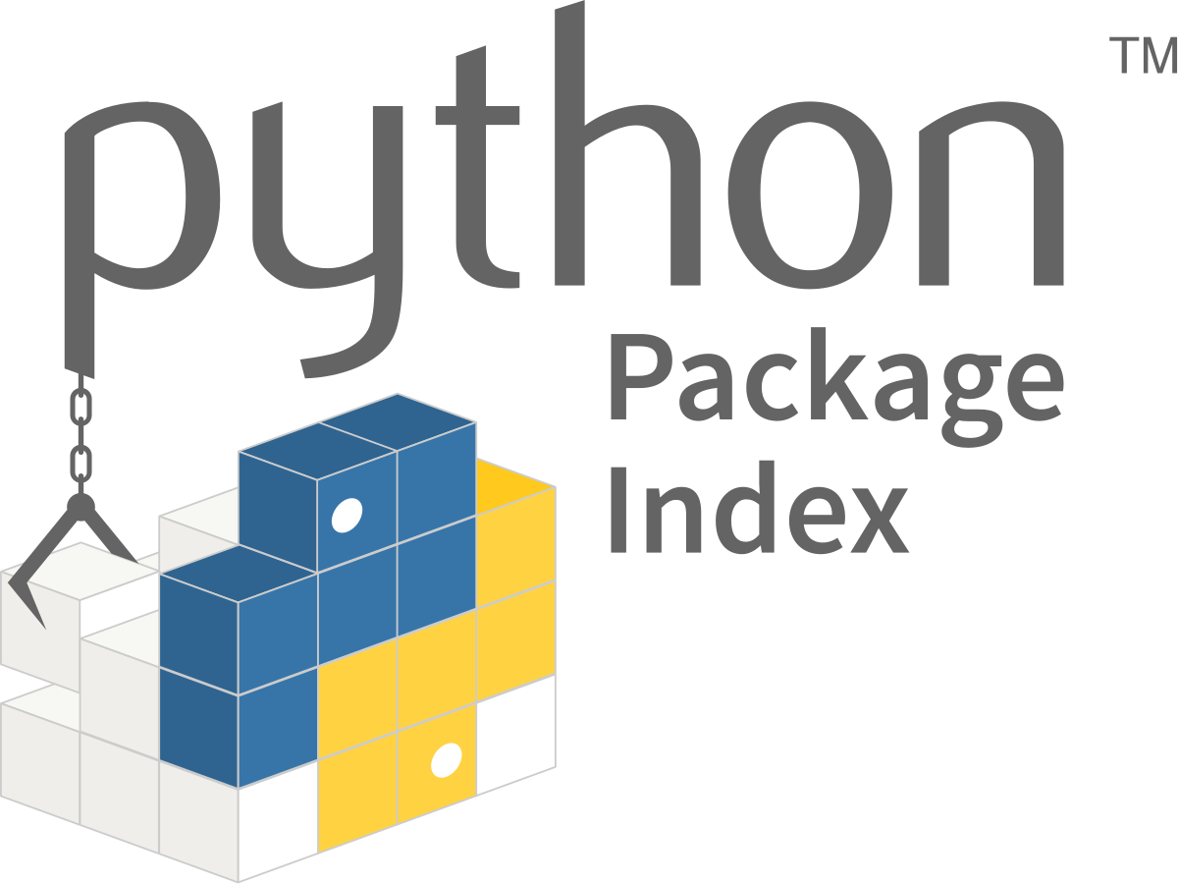
Instalacja Keras
Możesz zainstalować Kerasa w dystrybucji języka programowania Python Anaconda za pomocą:
conda install keras
albo korzystając z repozytorium online Python Package Index (PyPI):
pip install --upgrade keras
Możesz sprawdzić numer wersji Kerasa na swoim komputerze za pomocą:
import keras
print(keras.version)
Aby użyć Keras, musimy zainstalować framework backendowy: TensorFlow, PyTorch lub inny.
Na zajęciach będziemy pracować na domyślnym backend jako TensorFlow.
Instalacja KerasCV modeli związanych z przetwarzaniem obrazów i KerasNLP przetwarzania języka naturalnego:
pip install --upgrade keras-cv
pip install --upgrade keras-nlp
conda install TensorFlow
conda install PyTorch
conda update TensorFlow
conda update PyTorch
pip install --upgrade TensorFlow
pip install --upgrade PyTorch

Slide 7

Instalacja Keras
Możesz zainstalować Kerasa w dystrybucji języka programowania Python Anaconda za pomocą:
conda install keras
albo korzystając z repozytorium online Python Package Index (PyPI):
pip install --upgrade keras
Możesz sprawdzić numer wersji Kerasa na swoim komputerze za pomocą:
import keras
print(keras.version)
Aby użyć Keras, musimy zainstalować framework backendowy: TensorFlow, PyTorch lub inny.
Na zajęciach będziemy pracować na domyślnym backend jako TensorFlow.
Instalacja KerasCV modeli związanych z przetwarzaniem obrazów i KerasNLP przetwarzania języka naturalnego:
pip install --upgrade keras-cv
pip install --upgrade keras-nlp
Dlaczego? Bo mnie anaconda …
conda install TensorFlow
conda install PyTorch
conda update TensorFlow
conda update PyTorch
pip install --upgrade TensorFlow
pip install --upgrade PyTorch

Slide 8
Kodujemy
Źródło inspiracji : https://keras.io/guides/
Dziś skupimy się na konstruowaniu sieci wykorzystując bibliotekę Keras.
public/mmajew/MIW/08/
00_regresja_dane_liniowe_sequential_model.py
01_regresja_dane_paraboliczne_sequential_model.py
02_cross_val_score.py
03_klasyfikacja_sequential_model.py
04_klasyfikacja_functional_api_model.py
05_klasyfikacja_complex_graph_topologies.py
Na kolejnych zajęciach, poświęconych konwolucyjnym siecią neuronowym, skupimy się na: rodzajach warstw (Dense Layer, Convolutional Layer , Pooling Layer, Recurrent Layer etc.), optymalizatorach, kompilacji i trenowaniu modelu.

Slide 9
Projekt 4.b (5 pkt)
Szkic: public/mmajew/MIW/08/
10_regression_neural_network.py
11_classification_neural_network.py
Celem projektu jest przećwiczenie konstruowania sieci neuronowych. W realizacji projektu wykorzystaj bibliotekę Keras oraz The Functional API https://keras.io/guides/functional_api/ .
4.b.I Dla danych Dane/daneXX.txt dla XX={4,7,9} skonstruuj i przetrenuj sieci neuronowe w zadaniu regresji.
4.b.II Dla danych public/mmajew/MIW/08/ 11_classification_neural_network.py skonstruuj i przetrenuj sieci neuronowe w zadaniu klasyfikacji.
Zadbaj o dobrą poprawność przewidywań sieci dla jak najmniejszej liczby epoch i neuronów.
Wynik Twoich studiów przedstaw w formie raportu pdf: załącz prezentację sieci, wykresy końcowych rozwiązań (przykładowa grafiki do raportu na następnym slajdzie).

Slide 10
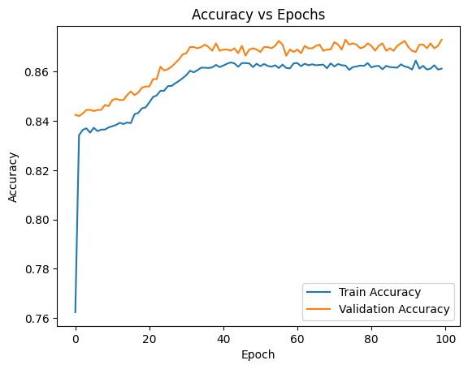
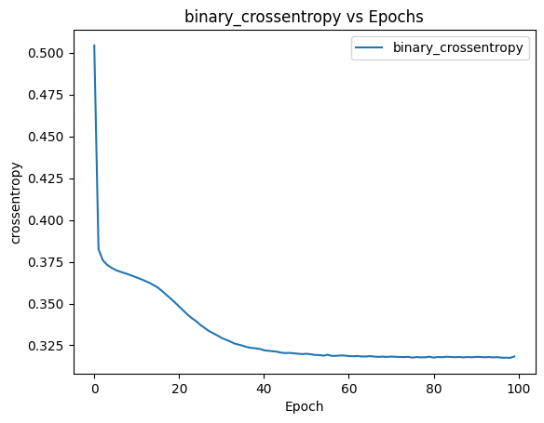
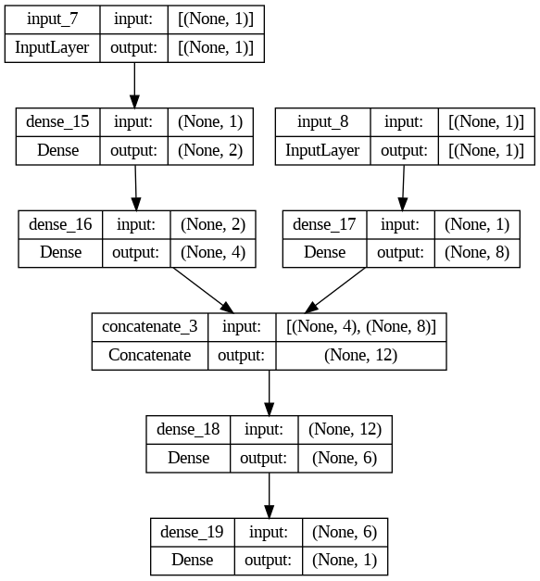
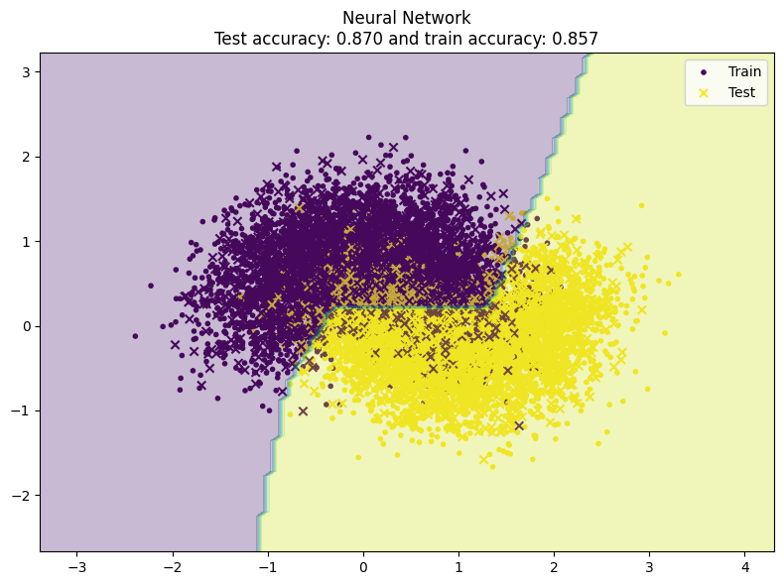
Projekt 4.b (5 pkt)

